Slide 1


选择大于努力
10月22日 20:15
方建伟
投顾执业编号:A1120613090012
基金从业编号:A2025062200022x
经传十大金牌讲师，从事证券行业10余年，自创一套“股海钓鱼操作系统”，真正教中小投资者能够理解市场，更好的适应市场，在市场当中稳定的获利！

Slide 2
01/
02/
03/
市场行情
策略跟投
常见答疑

Slide 3
01
市场行情解读

Slide 4
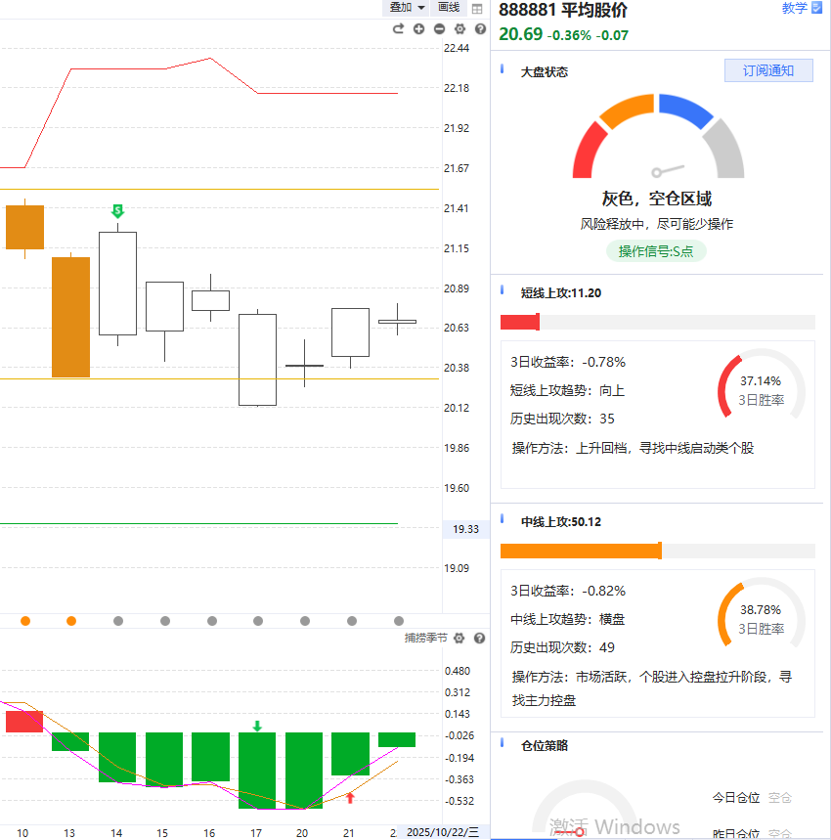
10月22日观点
捕捞季节金叉，短期技术性反弹，但流动资金绿。
故这里不要太大期待，整体还是看区间震荡。
市场预演（纯属猜测）：本周出死叉，短期技术性调整，然后下周死叉几天之后，下周后半周出金叉，配合美联储降息落地。
而从当下来看，流动资金翻红由2.1万亿会下降到2万亿（估算值），也就是翻红的难度会下降。
故有可能：下一次的金叉是伴随流动资金翻红的。
结论：耐心等待确定性行情的到来 。
方向：新能源、券商、有色。

Slide 5
02
策略跟投

Slide 6
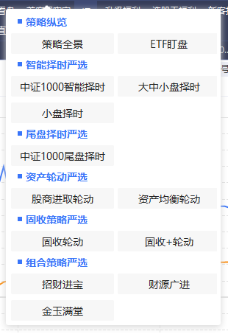
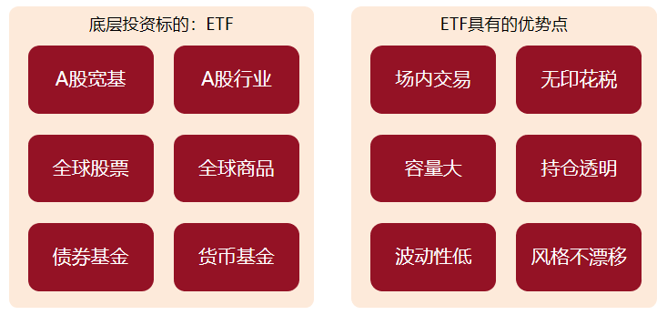
一、策略猎手是什么？
策略猎手是专门提供策略的软件，主打ETF策略
量化策略模型由我们经传金工团队研发
用户可以根据自己的风格\资金量等选择策略进行跟投
可实现自动跟投，解放自己。

Slide 7
二、我要不要跟投？
一、操作得怎么样？（如2025年）行情好时是赚了，行情一不好，就容易一夜回到解放前，甚至倒亏。
数据一： 第1个月赚了30%，第2个月亏了20%，第3个月赚了30%，第4个月亏了20%？
数据二： 第1个月赚了20%，第2个月亏了10%，第3个月赚了20%，第4个月亏了10%？
数据三： 第1个月赚了5%，第2个月赚了5%，第3个月赚了5%，第4个月赚了5%？
答案： 数据一为8.16% 数据二为16.6% 数据三为21.5%
二、是喜欢自己操作？还是想解放自己？把学习炒股的时间用于享受生活或其它事情。
三、是追求波动的刺激，还是追求轻松的稳定?
四、跟投的资金：15+，过少的话收益体验就下降。

Slide 8
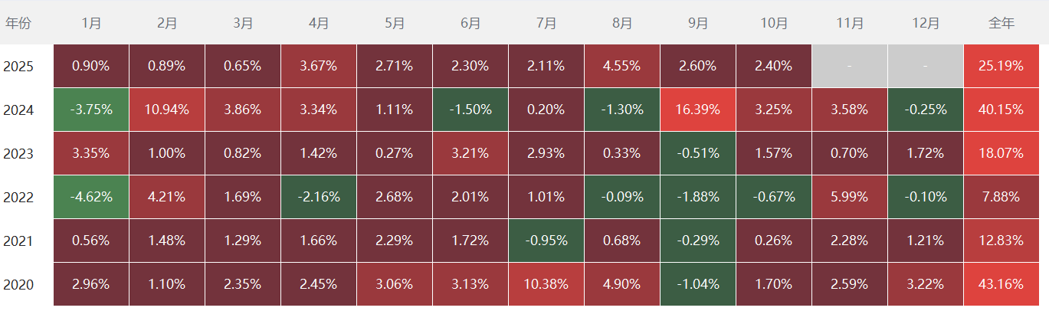
三、策略优势在哪？
以上为组合策略【财源广进】，实际收益因为滑点问题，会有小幅的偏差。
轻松
稳
自动
回撤小

Slide 9
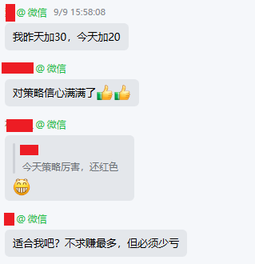
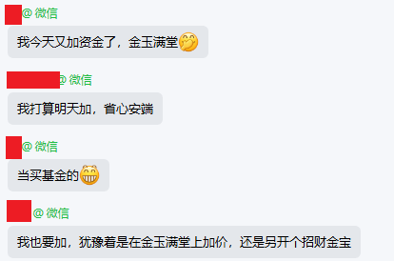
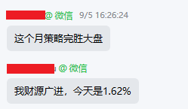
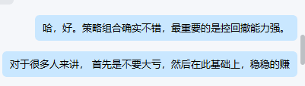
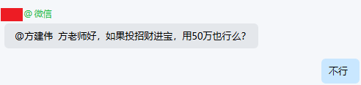

四、纷纷增加资金1
【适用对象】本产品为中高风险产品，仅适合风险承受能力等级为积极型及以上级别的投资者参考。
【风险提示】由于该产品的策略配置中存在部分基金产品的风险等级为中高风险或高风险(即R4或R5）远高于一般的股票基金，可能导致本金亏损。投资者应理性投资，谨防风险！
【局限性说明】算法模型局限性风险：软件模型方案存在适配环境和操作方法，策略基于历史数据分析建模，历史规律未来可能存在失效的风险，策略无法保证在任何市场条件下均可取得超额收益等情况。
以上为公司用户部分较好的反馈展示，个别情况不代表普遍现象，个股历史涨幅不预示其未来表现，过往收益亦不代表未来收益承诺。市场有风险，投资需谨慎！

Slide 10
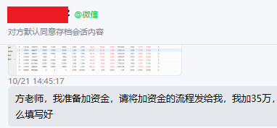
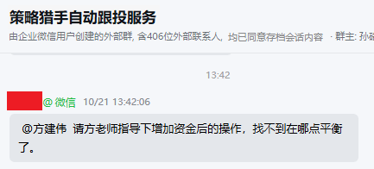
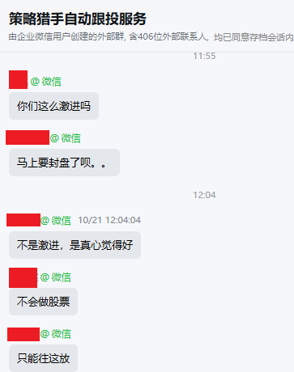
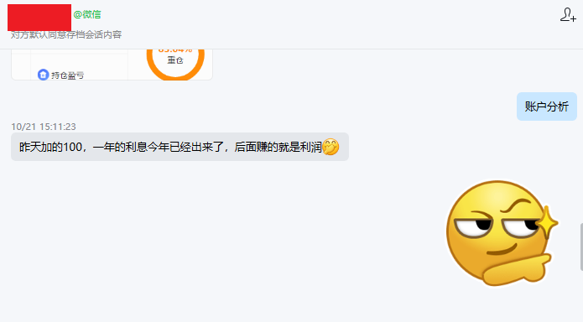
四、纷纷增加资金2
加资金
加资金
放心
加资金
【适用对象】本产品为中高风险产品，仅适合风险承受能力等级为积极型及以上级别的投资者参考。
【风险提示】由于该产品的策略配置中存在部分基金产品的风险等级为中高风险或高风险(即R4或R5）远高于一般的股票基金，可能导致本金亏损。投资者应理性投资，谨防风险！
【局限性说明】算法模型局限性风险：软件模型方案存在适配环境和操作方法，策略基于历史数据分析建模，历史规律未来可能存在失效的风险，策略无法保证在任何市场条件下均可取得超额收益等情况。
以上为公司用户部分较好的反馈展示，个别情况不代表普遍现象，个股历史涨幅不预示其未来表现，过往收益亦不代表未来收益承诺。市场有风险，投资需谨慎！

Slide 11

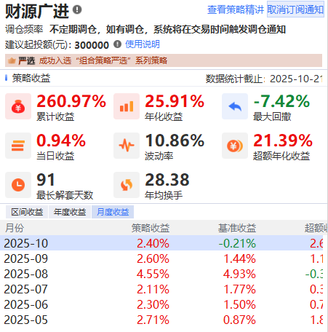
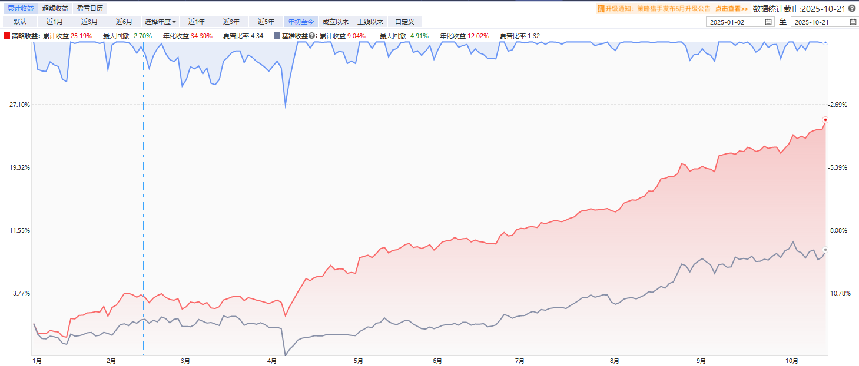
五、如何选择策略？
2025年最大回撤：-2.7%
一、优选组合策略 --- 更稳
二、以资金量来决定
15-30万，选【招财进宝】
30-50万，选【财源广进】
50-200万，选【金玉满堂】

Slide 12
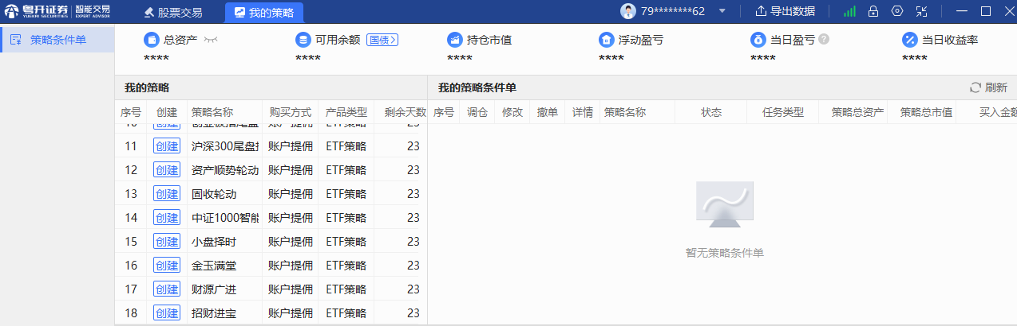
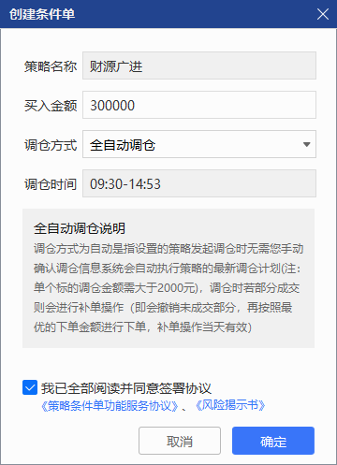
六、跟投相关操作1
1、打开交易软件
点【我的策略】
3、输入跟投金额
4、全自动调仓
2、选择相应策略
点【创建】
6、确定

Slide 13
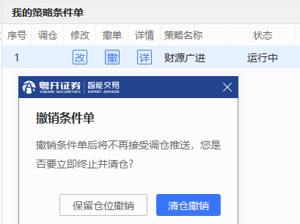
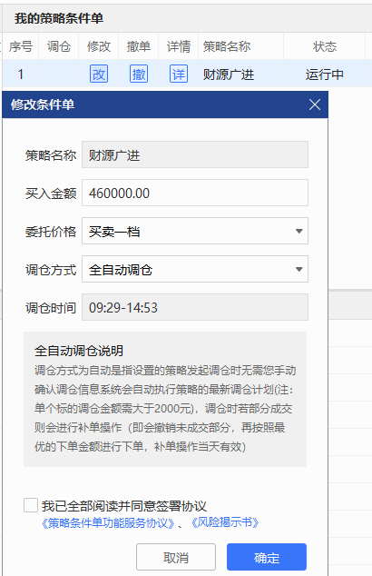
六、跟投相关操作2
想增加资金，只需要【改】
将买入金额改成新的总资金
不想跟的时候，随时可撤。
撤完之后，跟卖股票一样。
次日就可以转走资金。

Slide 14
03
常见答疑

Slide 15
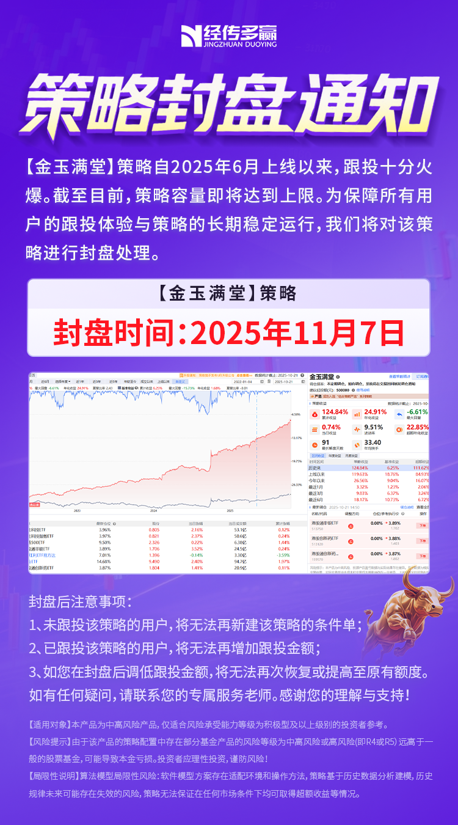
常见疑问
1、策略的收益是否扣了手续费？
答：策略的收益是扣了万2.5的手续费的，实际用户的账户收益在全自动跟投下，与软件显示的会有小幅偏差。
偏差的原因在于：滑点。但这个偏差也只是小小，不会大。
2、在自己的账户可以跟投吗？
答：开户跟投只能在指定的合作渠道进行，故基本上是要重新开户的。同时如果只是纯跟投，只需要开基金户即可。
大部分人开基金户都是可以直接开的。
3、跟投要不要择时？
答：尽管理论上择时可以买到一个低点，但是对于组合策略来讲，是非常难的。因为本身就是一个全天候策略，属于配置型的，什么时候有回撤都是未知的，故不建议择时，确定跟投的时候直接跟投就可以了。
4、跟投有什么注意？
答：跟投最重要的就是保持耐心，不要着急，更不要去盯着每天的交易去看，去分析。策略属于量化模型的，跟我们软件的趋势思维是不同的，不要去纠结。

Slide 16

总结
假舆马者，非利足也，而致千里；
假舟楫者，非能水也，而绝江河。
君子生非异也，善假于物也。
---《劝学》荀子

Slide 17
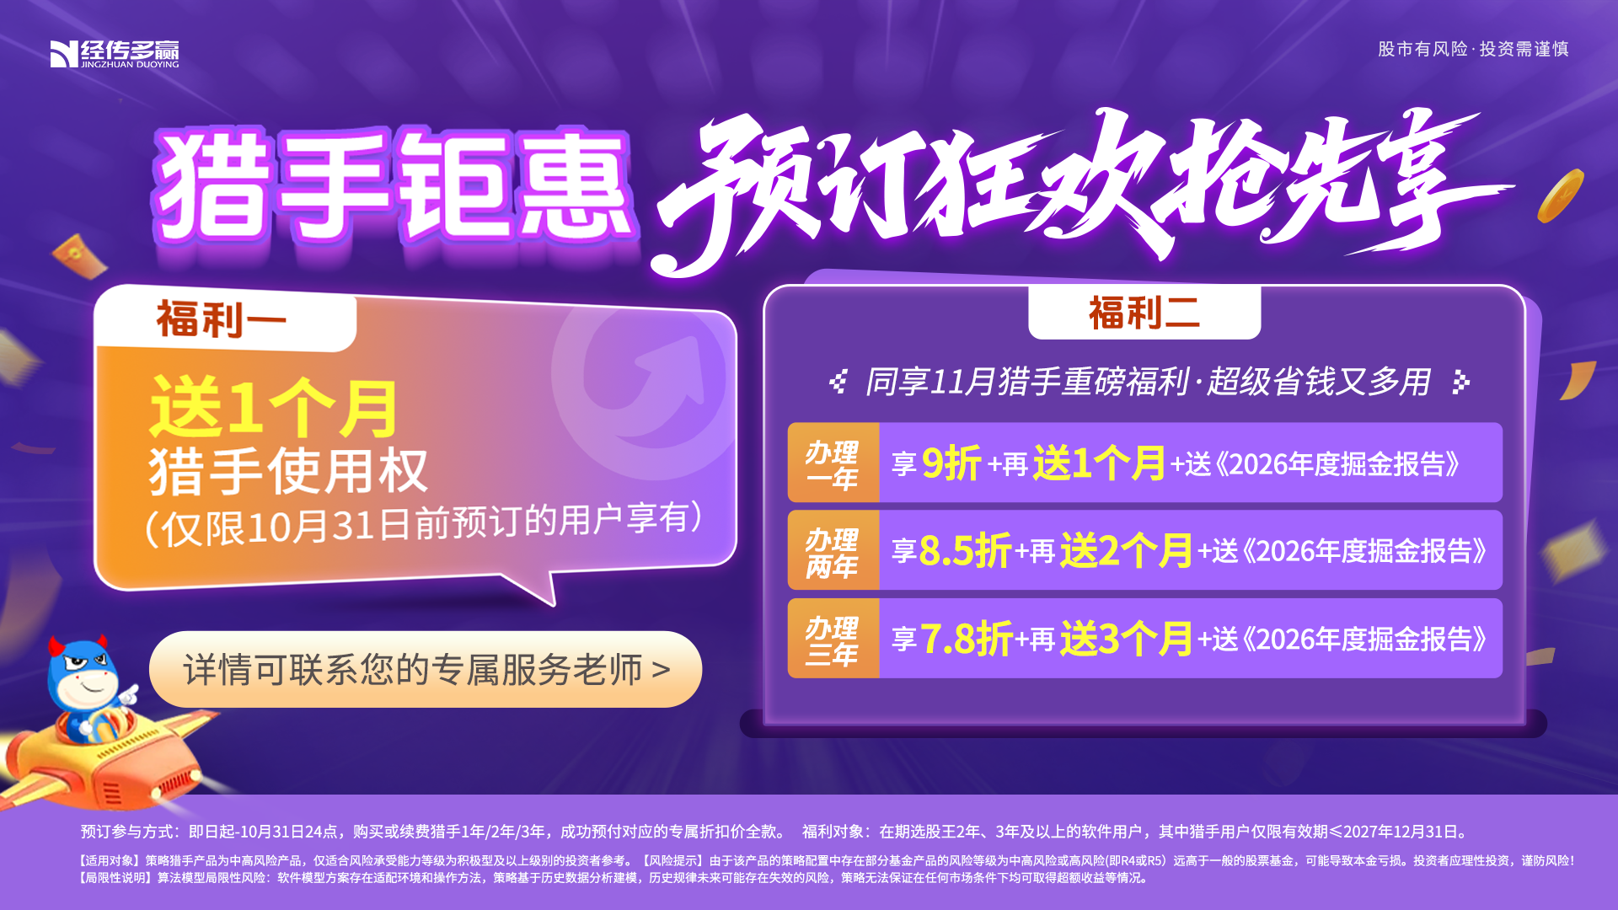

Slide 18
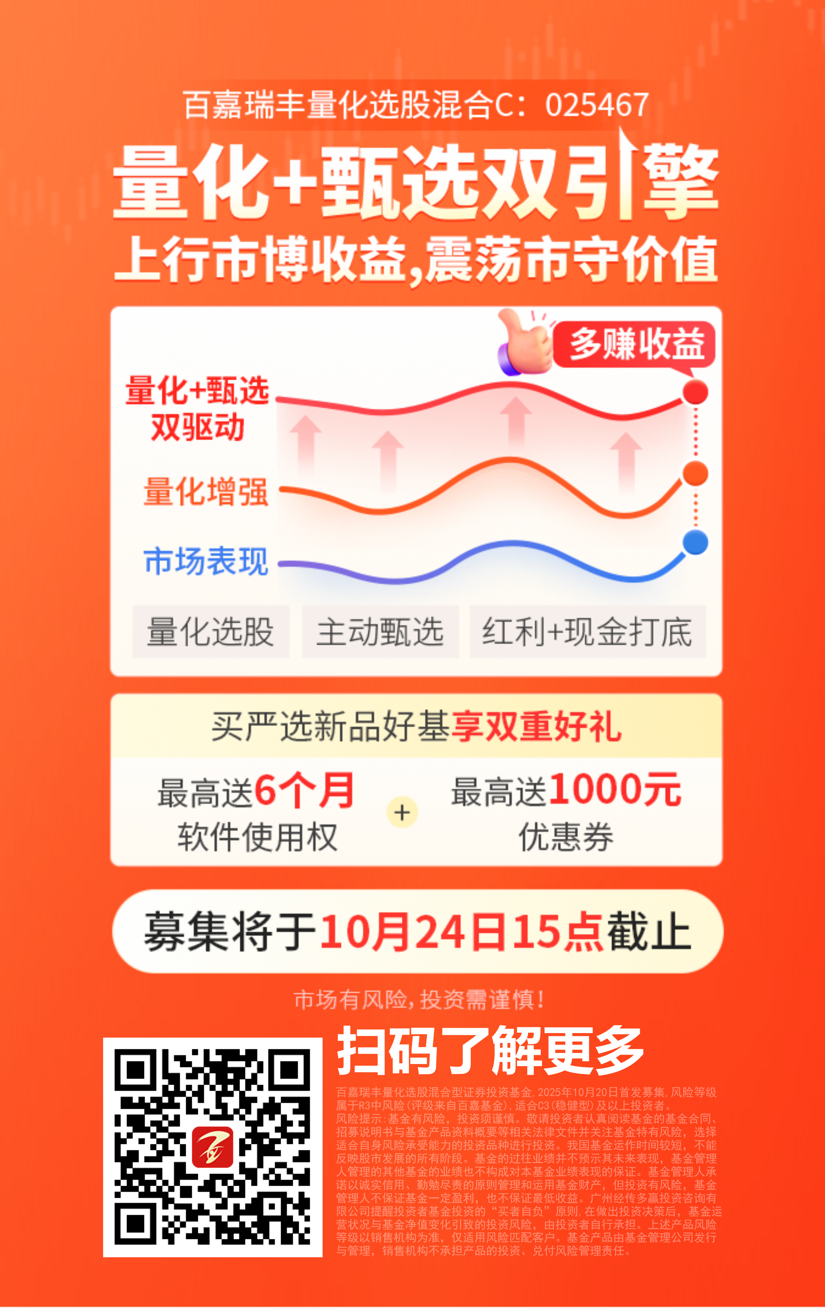
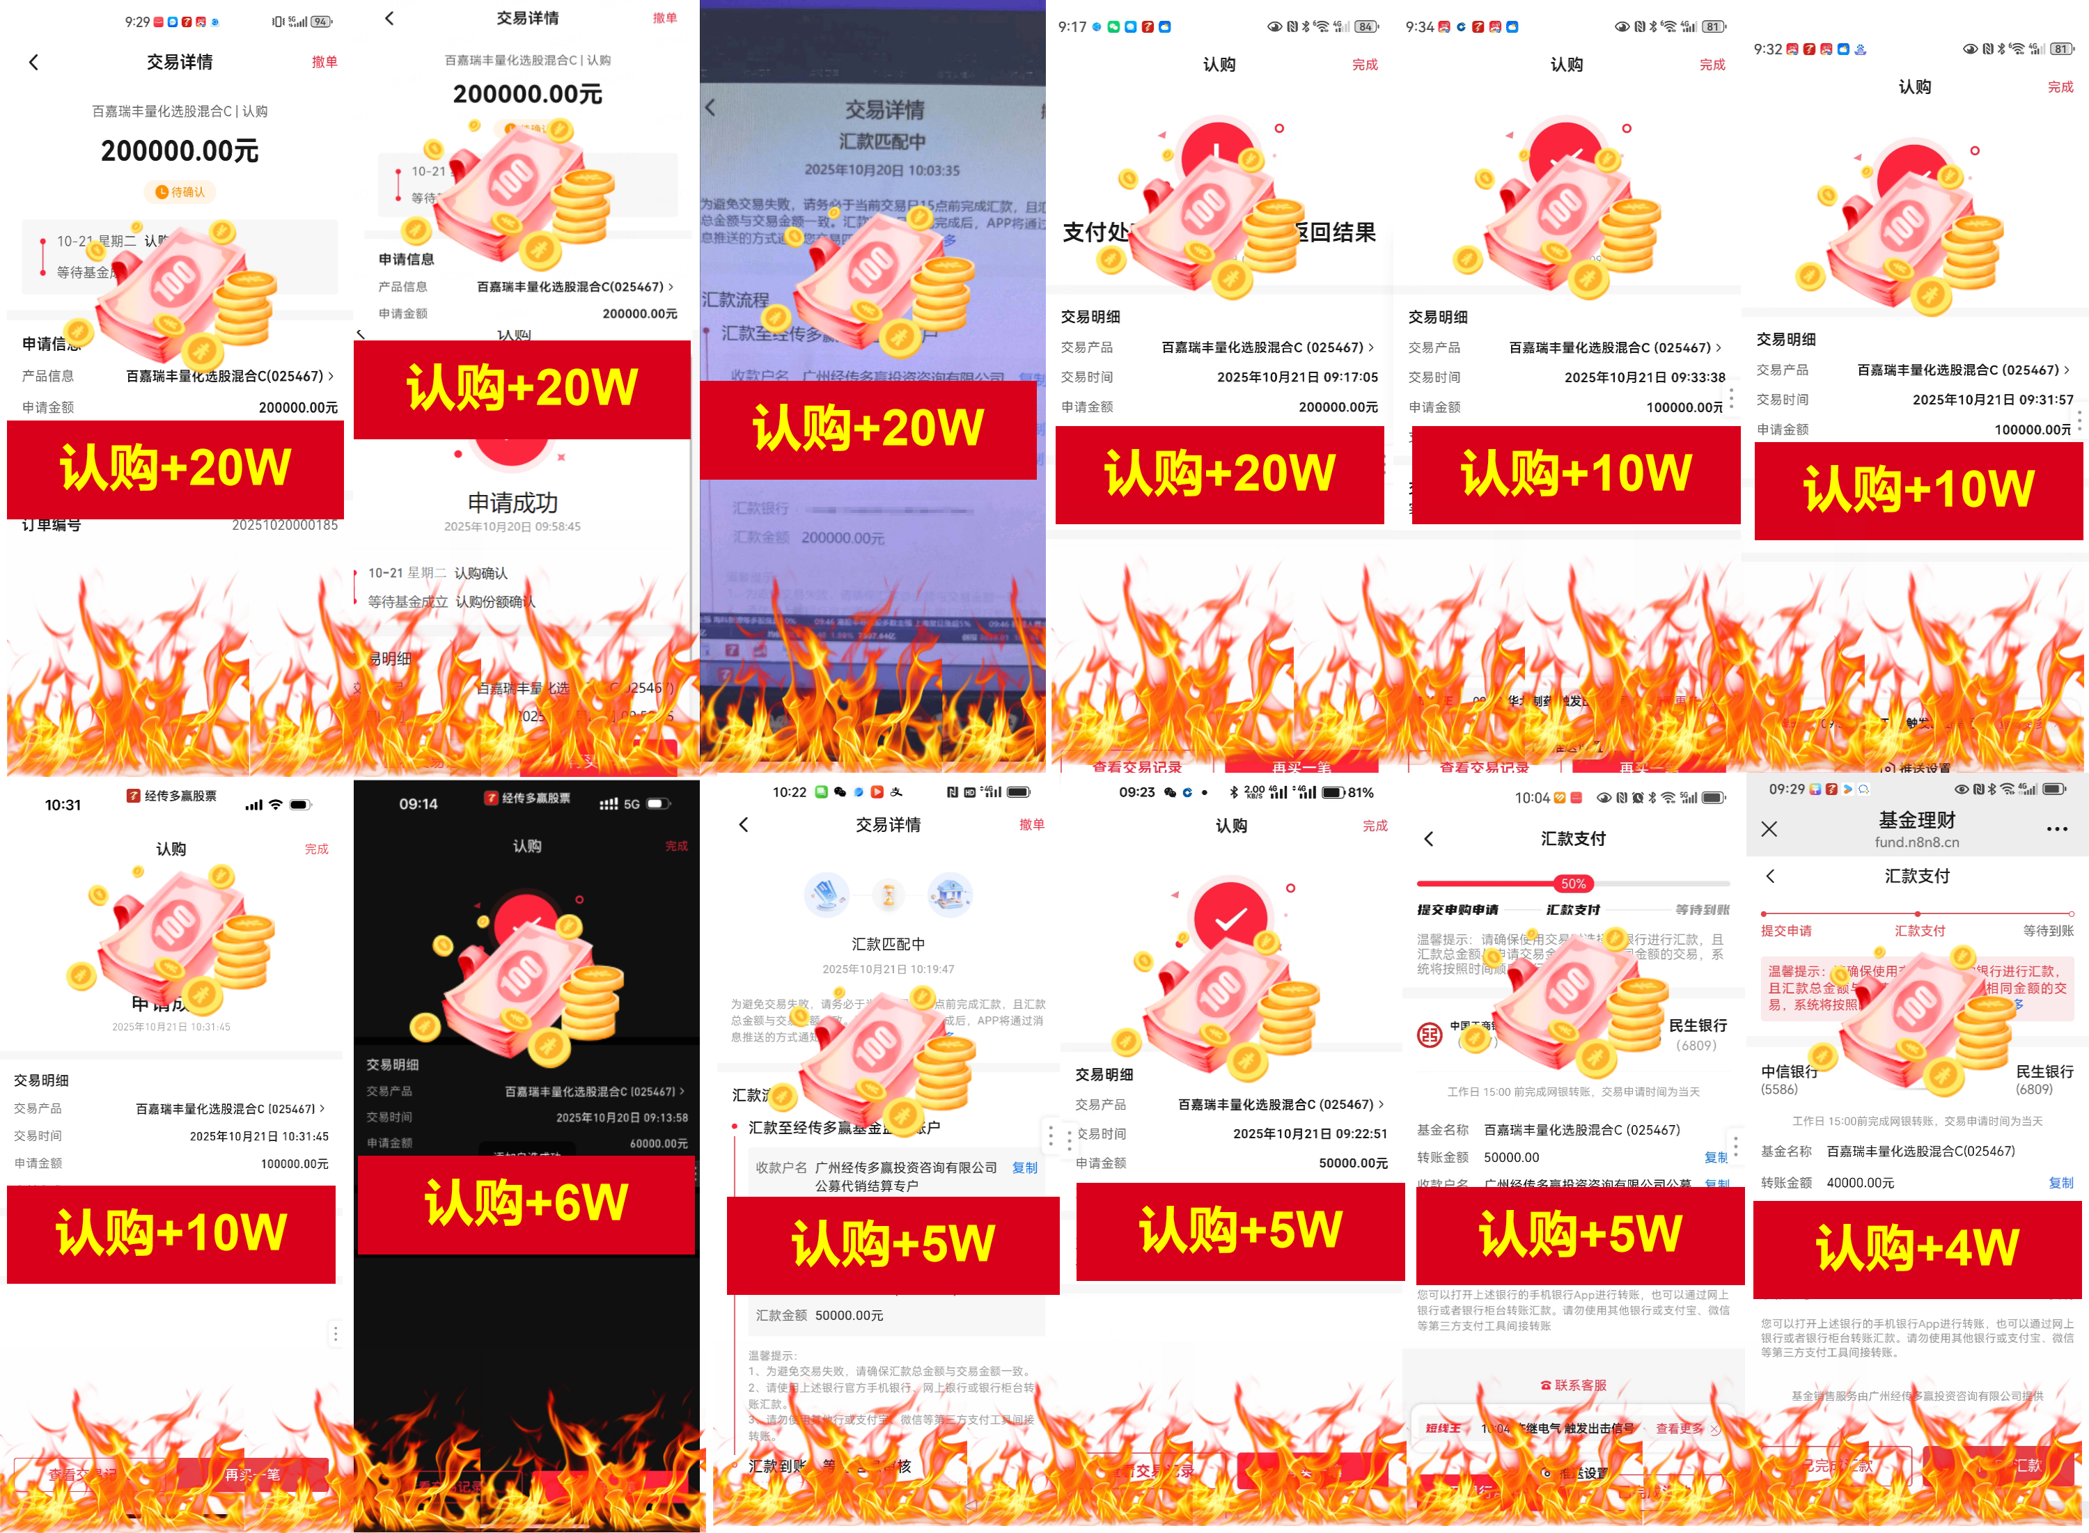
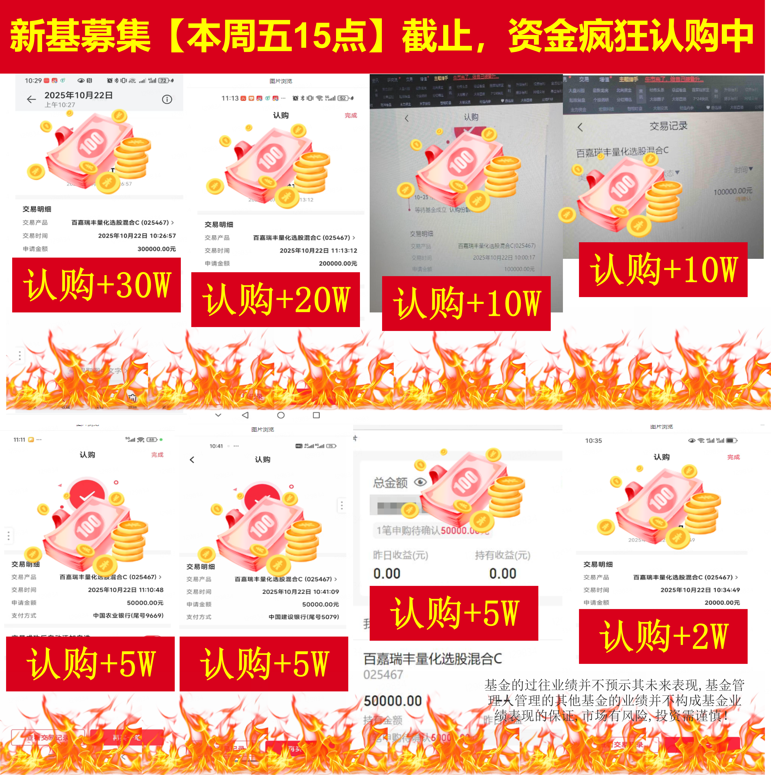
经传严选,新品募集【周五15点截止】,资金疯狂认购中！
30W、20w、10w、5w
资金持续进场中
客户、选股王及以上专享
基金的过往业绩并不预示其未来表现,基金管理人管理的其他基金的业绩并不构成基金业绩表现的保证,市场有风险,投资需谨慎！

Slide 19
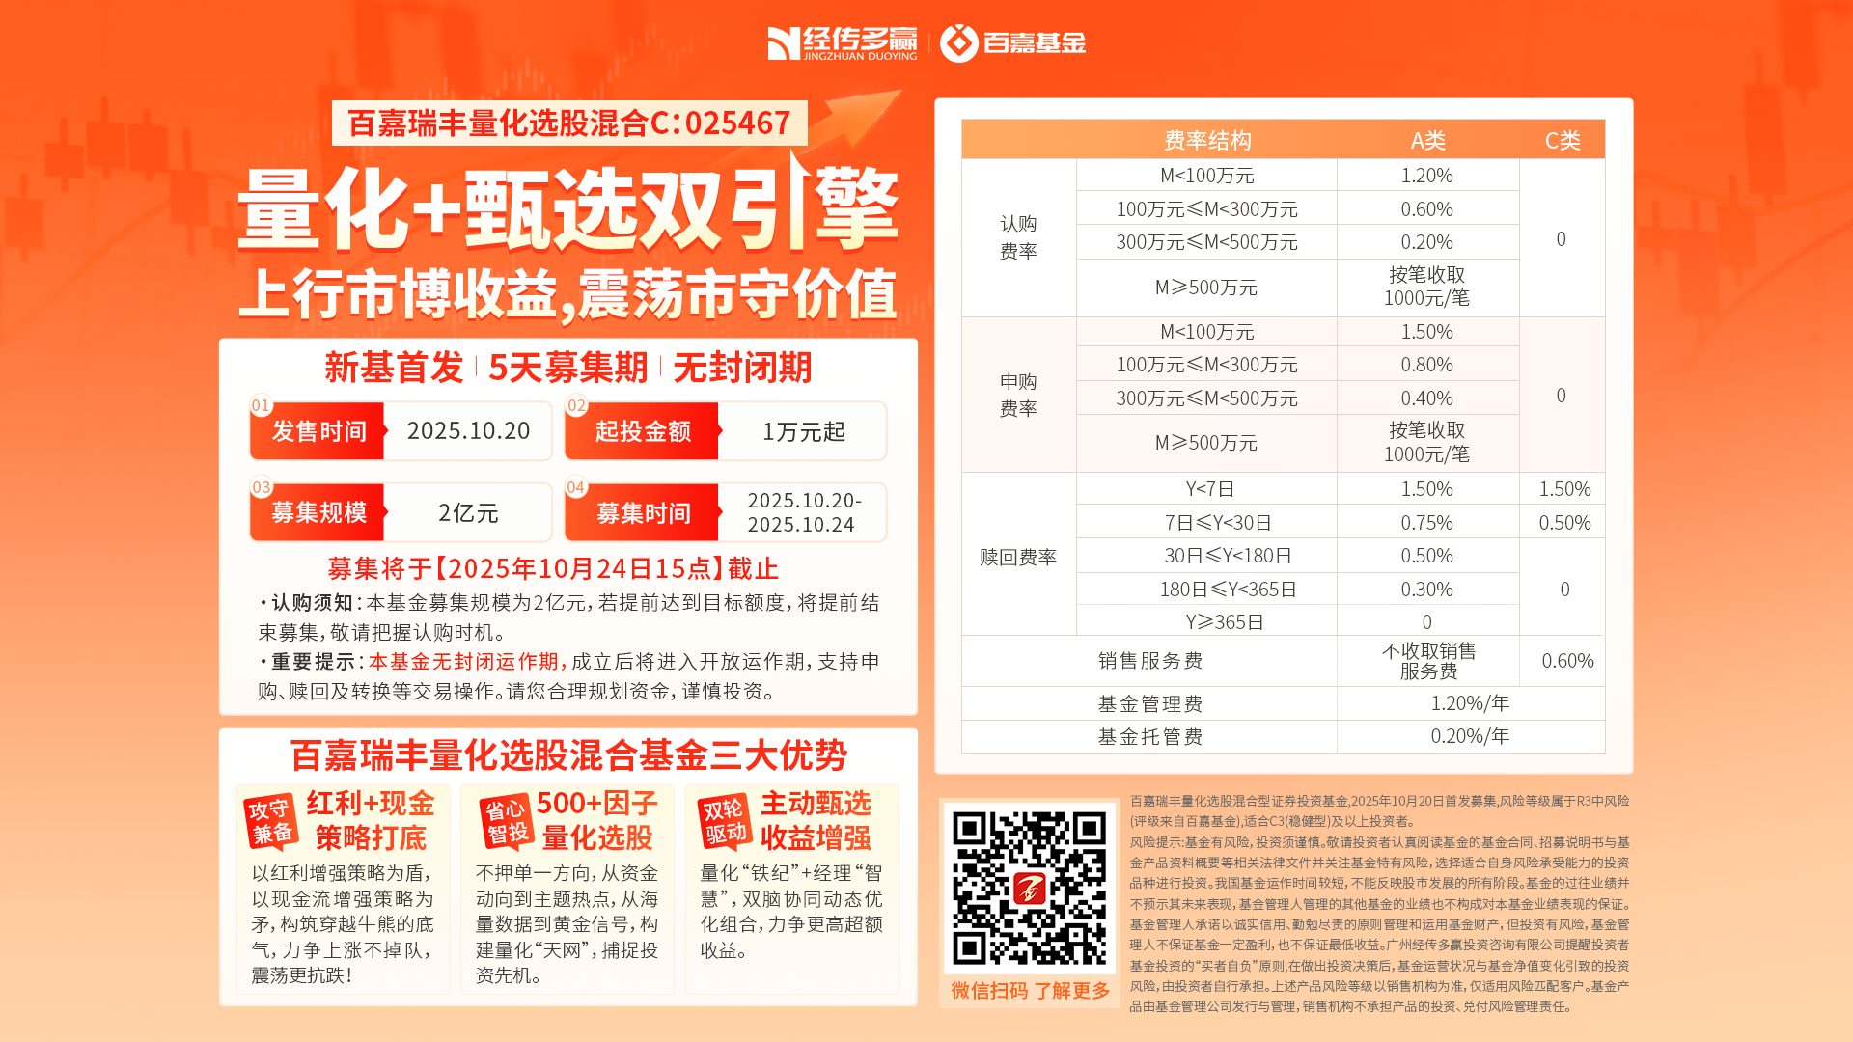

Slide 20
